Slide 1
UPISI U ŠKOLSKU GODINU 2011./2012.
TURISTIČKO-UGOSTITELJSKA ŠKOLA
ANTONA ŠTIFANIĆA
POREČ

Slide 2
Ugostiteljska škola u Poreču utemeljena je 1964. godine
Kao samostalna ustanova s današnjim imenom postoji od 1992. godine
1995. dobitnica je “Povelje 30. april”-najvišeg gradskog priznanja
2003. primljena u članstvo AEHT-a
2004. dobitnica Hrvatske turističke nagrade “Anton Štifanić” za izniman doprinos u turizmu Republike Hrvatske
2005. stekla status Međunarodne Eko-škole i dobitnica Zelene zastave
2007., 2009. i 2011. obnovila status Međunarodne Eko-škole
Potpisnica je Protokola iz Senigalie o suradnji škola sredozemnoga bazena
2009. primljena u članstvo ACES-a (Academy of Central Europeean Schools)

Slide 3
Misija
Naša je misija ponuditi kvalitetna znanja i vještine, primjenjive u praksi, kao i međunarodno primjenjive kompetencije u području ugostiteljstva i turizma na razini srednjoškolskog obrazovanja/kvalifikacija, slijedeći pri tome pristup poticajnog školskog ozračja, razvoja kreativnosti i inovativnosti, ekološke osviještenosti, te učinkovite razmjene znanja/spoznaja između Škole i turističkog gospodarstva.
Vizija
Turističko-ugostiteljska škola Antona Štifanića će na temeljima bogate obrazovne tradicije u sektoru ugostiteljstva i turizma i u budućnosti težiti tome da
Postane centar izvrsnosti iz kojega će izlaziti cijenjeni stručnjaci u lokalnim, regionalnim, nacionalnim i međunarodnim okvirima;
Postane značajno središte cjeloživotnog učenja i da se još više poveže s dionicima u svom okruženju;
Svojom opremljenošću omogući ostvarivanje visokih edukativnih ciljeva;
Postane istinska zajednica koja uči na zadovoljstvo učenika, zaposlenih, roditelja i profesionalnih partnera.

Slide 4





Slide 5
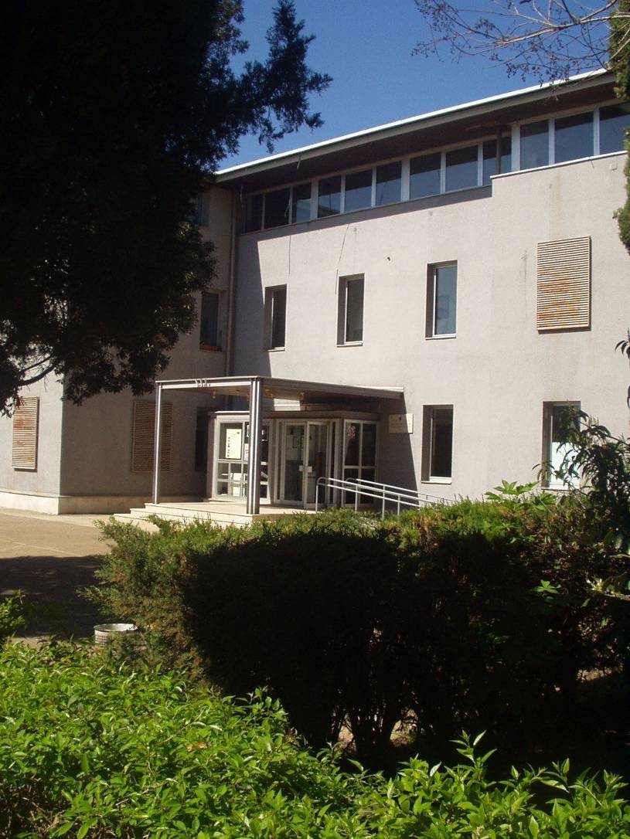
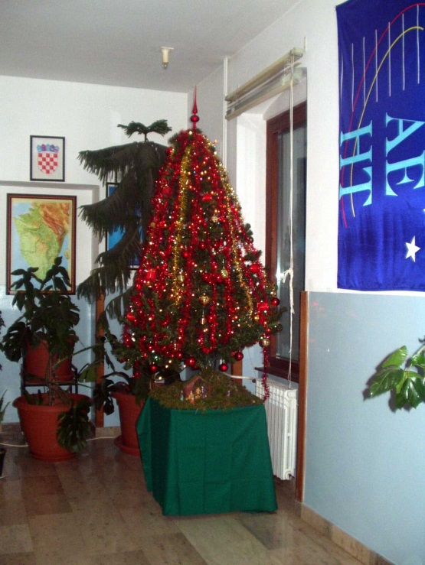
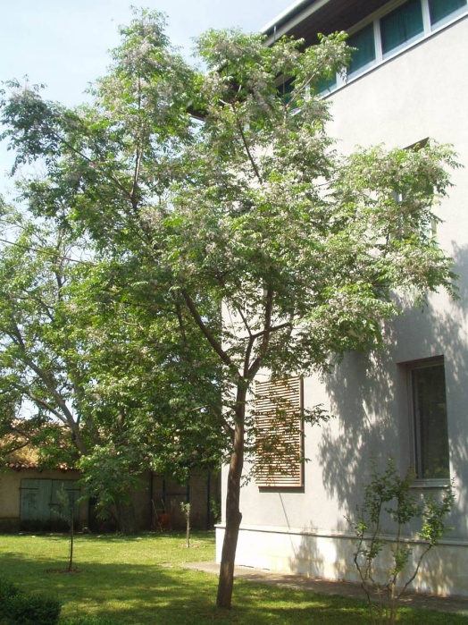
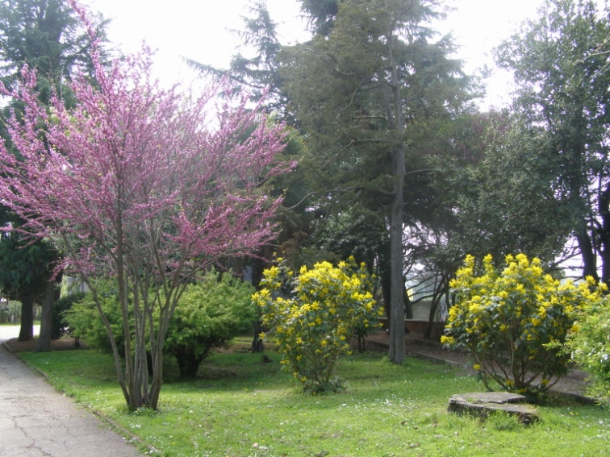
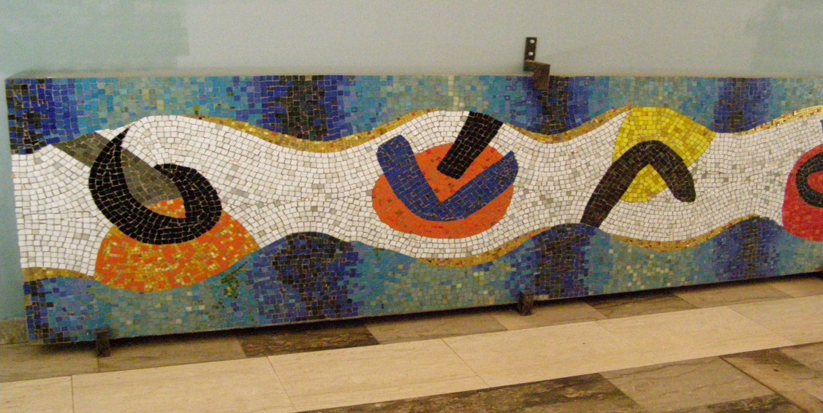
ŠKOLA: ZGRADA I OKOLIŠ

Slide 6
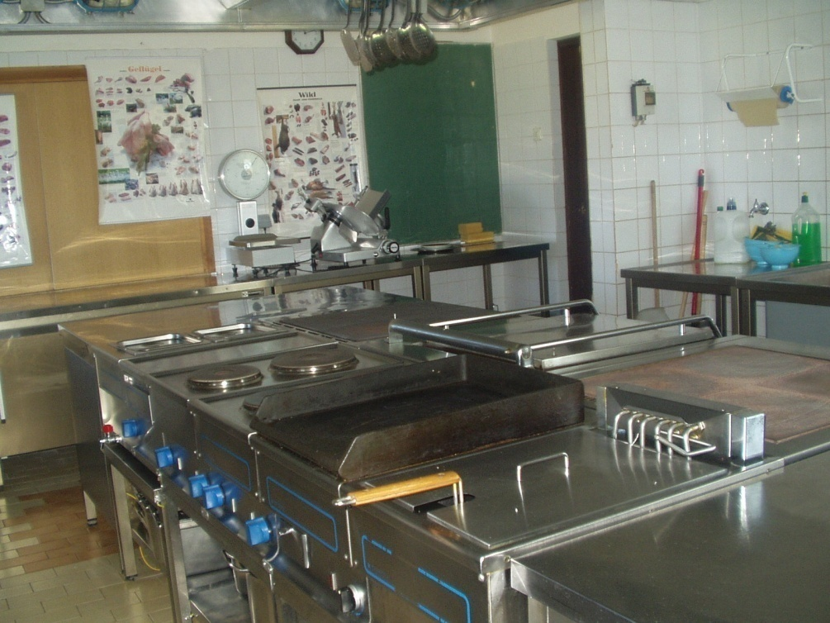
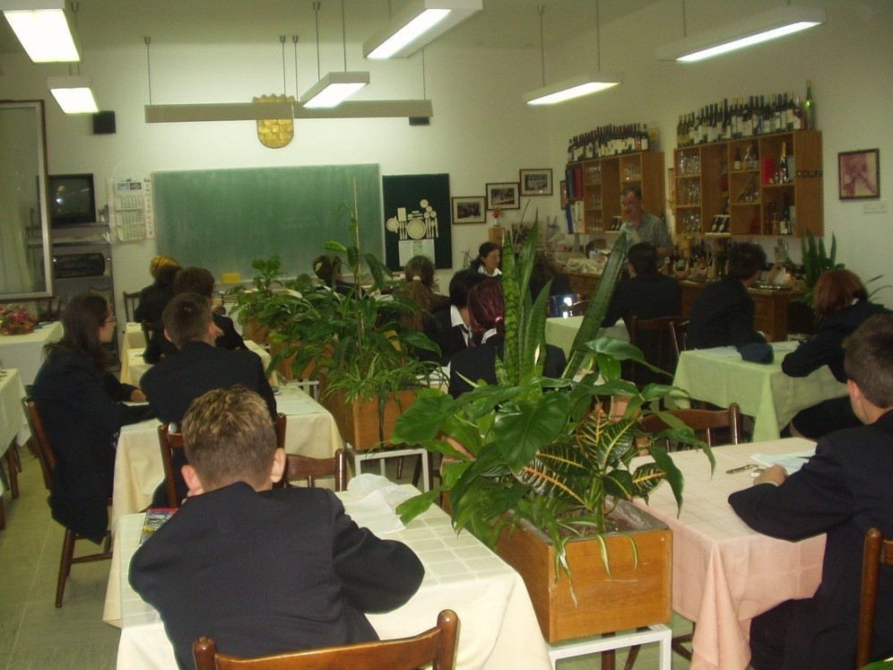
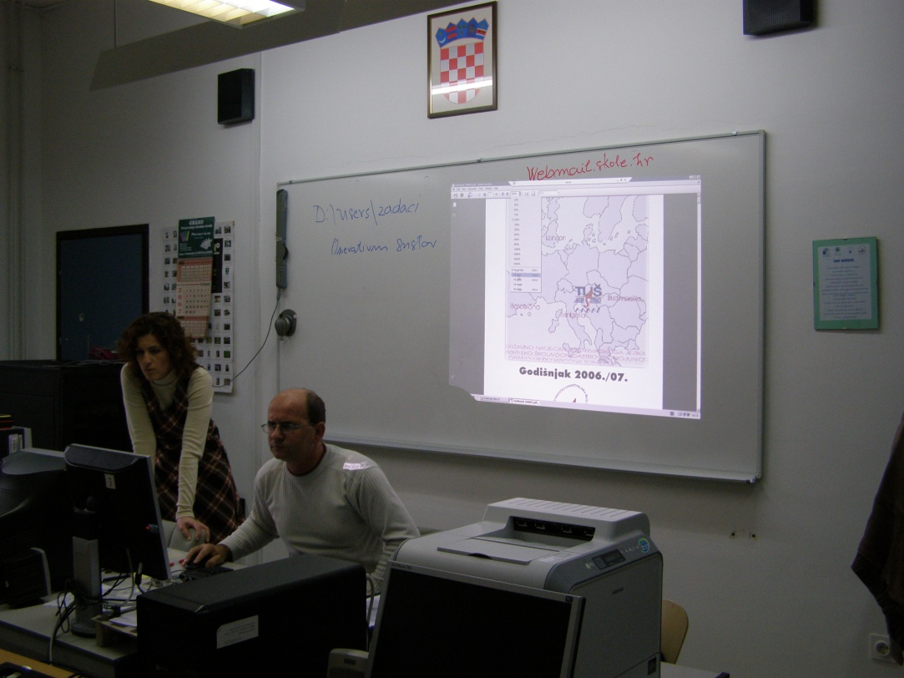
Učionice i kabineti

Slide 7
Programi izobrazbe
Hotelijersko-turistički tehničar
Turističko-hotelijerski komercijalist
Konobar
Slastičar
Kuhar
Agroturistički tehničar

Slide 8
Prijedlog plana upisa u školsku godinu 2011./12.
Programi za zanimanja u četverogodišnjem trajanju
Hotelijersko-turistički tehničar 28 učenika
Trurističko-hotelijerski komercijalist 28 učenika
Programi za zanimanja u trogodišnjem trajanju- B model
Kuhar 28 učenika (1 razredni odjel)
Konobar 18 učenika
Slatičar 10 učenika
Ukupno 104 učenika u 3 razredna odjela

Slide 9
Predmeti koji su boduju za trogodišnje programe:
Hrvatski jezik
Strani jezik
Matematika
Biologija
Kemija
Nema bodovnoga praga
Potrebni dokumenti:
Svjedodžbe 7. i 8. razreda
Liječnička svjedodžba medicine rada
Učenici trogodišnjih programa izrađuju i pišu završni rad, koji brane pred ispitnim povjerenstvom i time stječu srednju stručnu spremu.

Slide 10
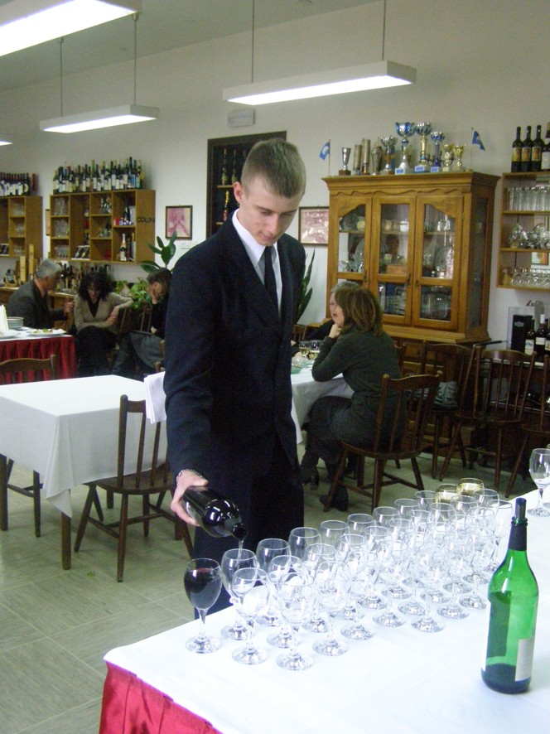
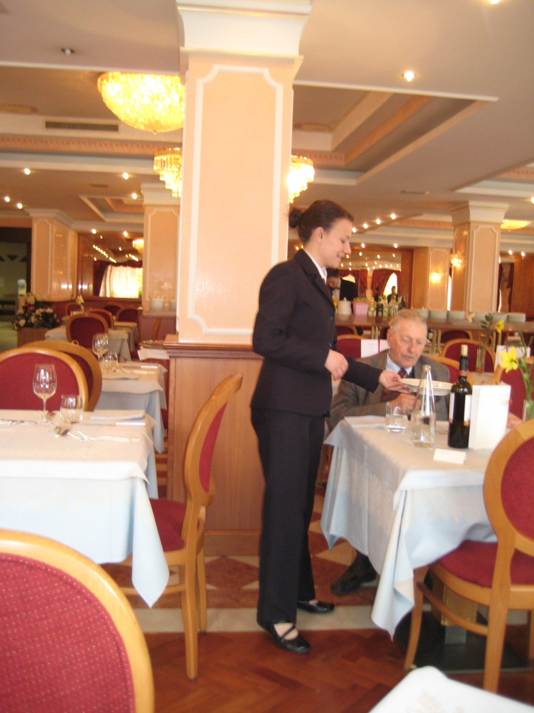
Konobar

Slide 11
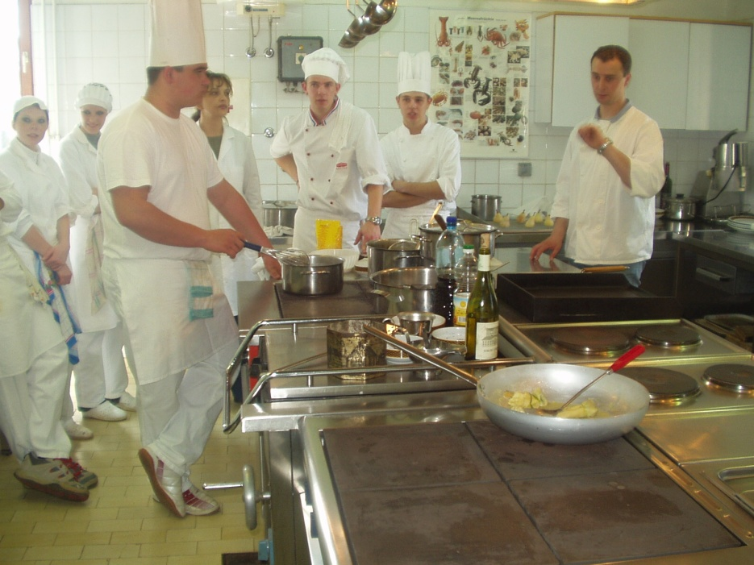
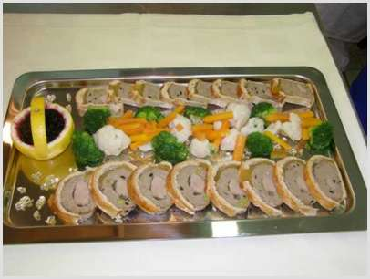
Kuhar

Slide 12
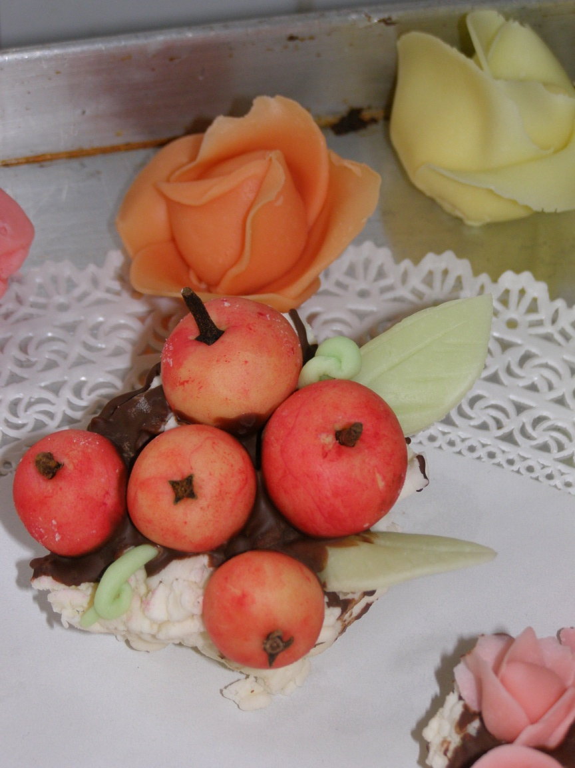
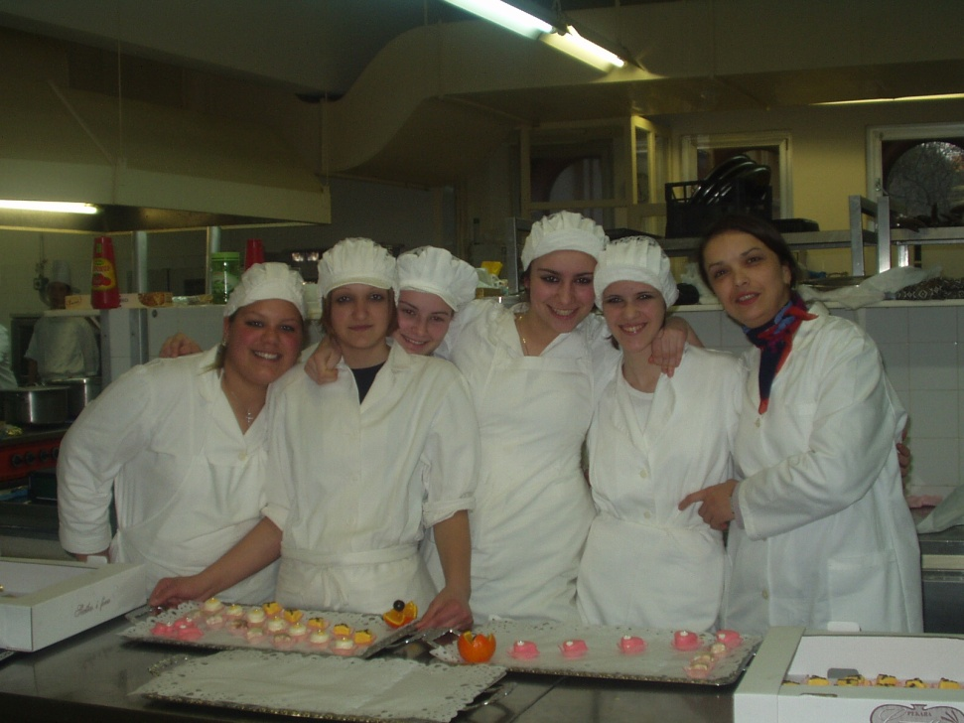
Slastičar

Slide 13
Za četverogodišnje programe bodovni prag je 36 bodova
Predmeti koji se boduju za četverogodišnje programe:
Hrvatski jezik
Matematika
Strani jezik
Povijest
Zemljopis
Potrebni dokumenti:
Svjedodžbe 7. i 8. razreda;
Učenici četverogodišnjih programa školovanje završavaju završnim ispitom; ukoliko žele nastaviti školovanje, pristupaju ispitima državne mature.

Slide 14
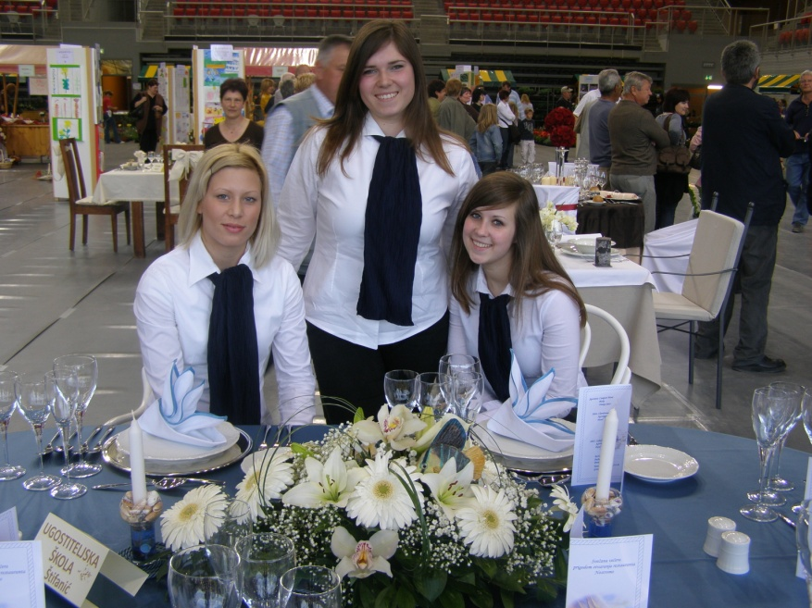
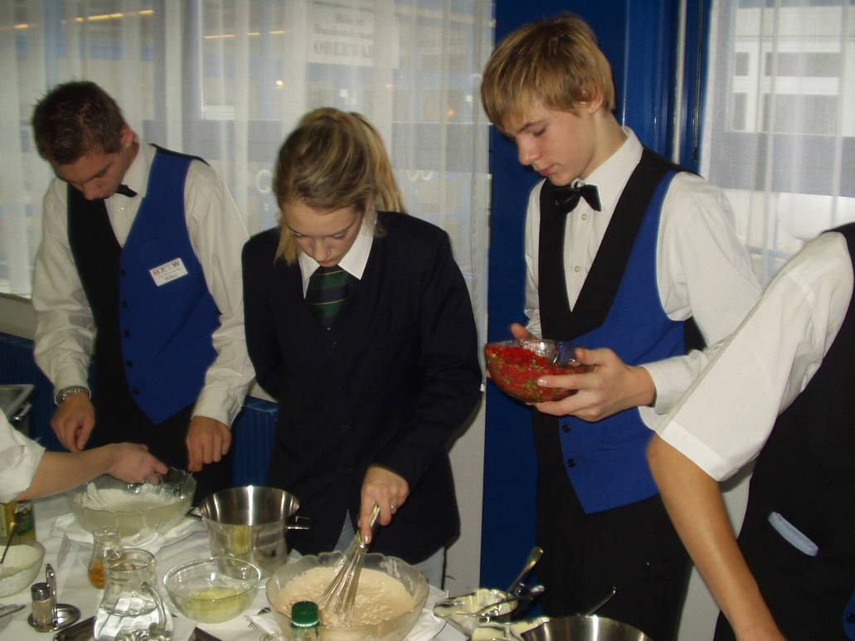
Turističko-hotelijerski komercijalist

Slide 15
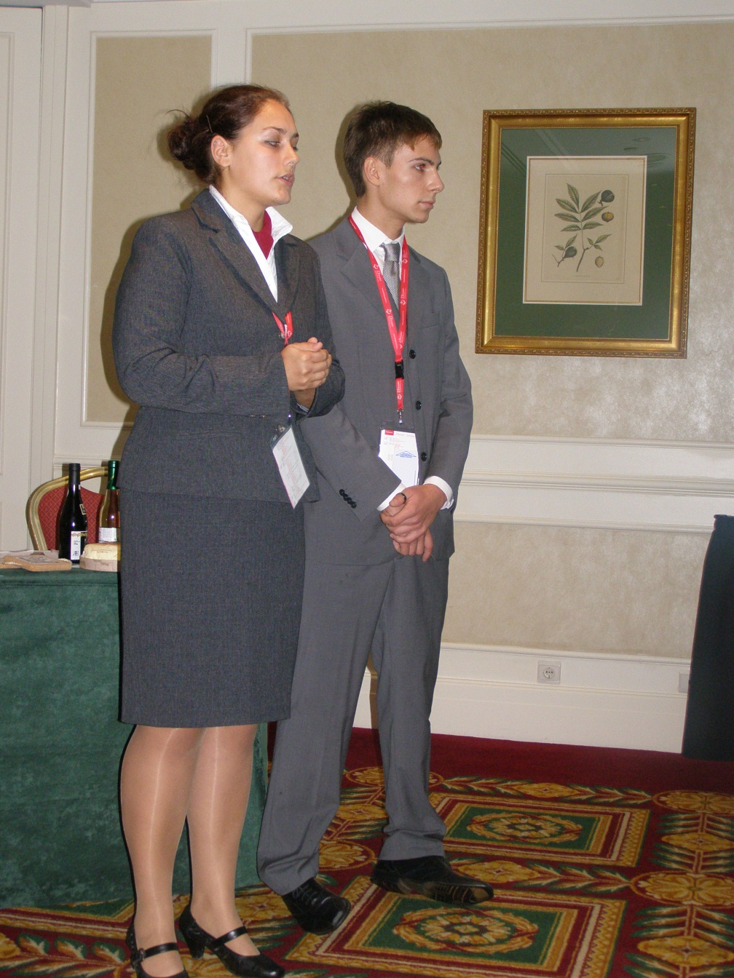
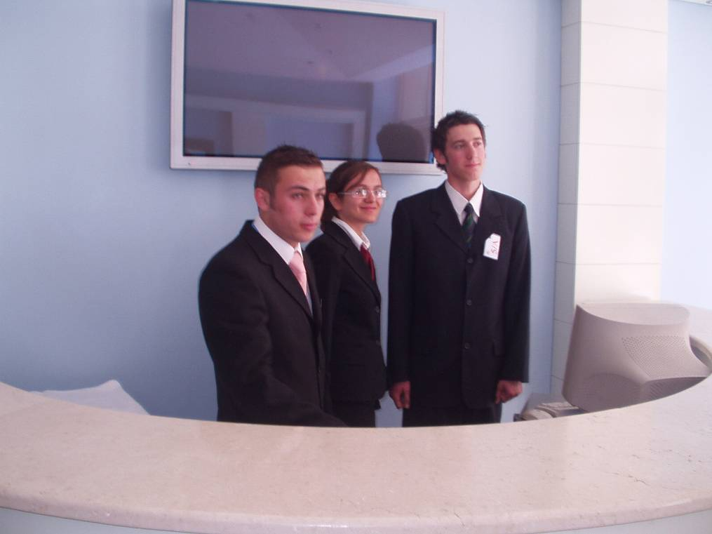
Hotelijersko-turistički tehničar

Slide 16
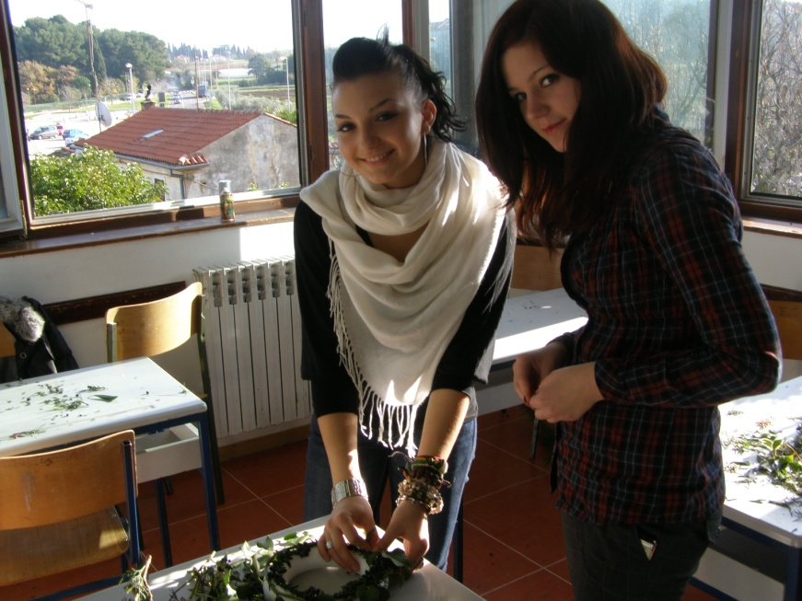
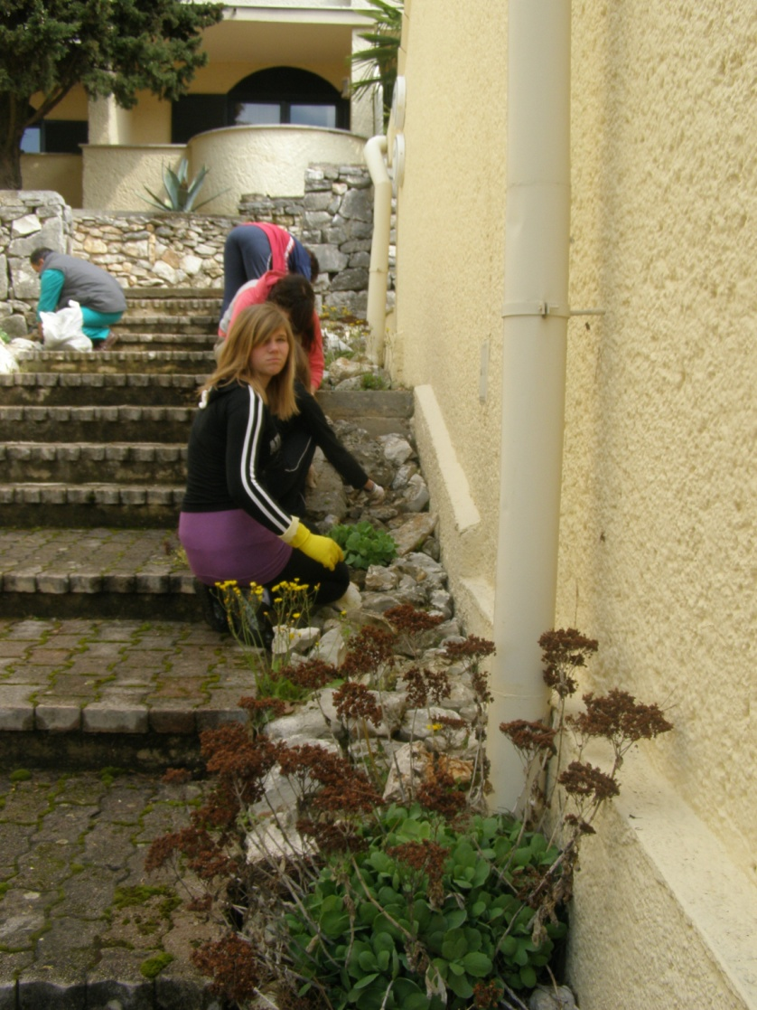
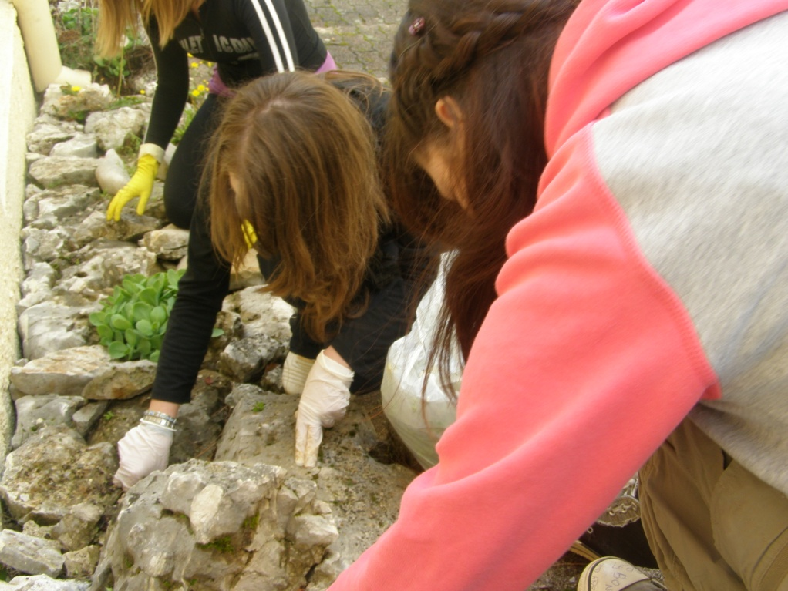
Agroturistički tehničar

Slide 17
Školski projekti

Slide 18
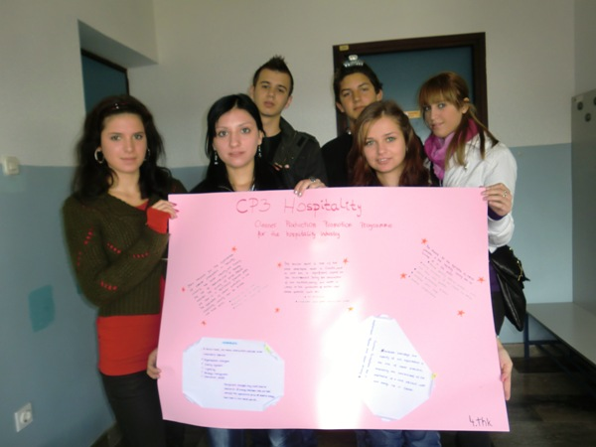
Program međunarodne Eko-škole

Slide 19
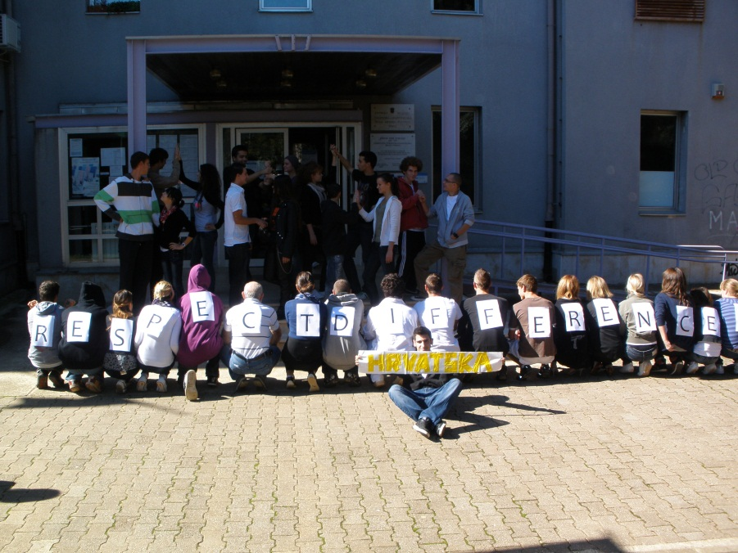
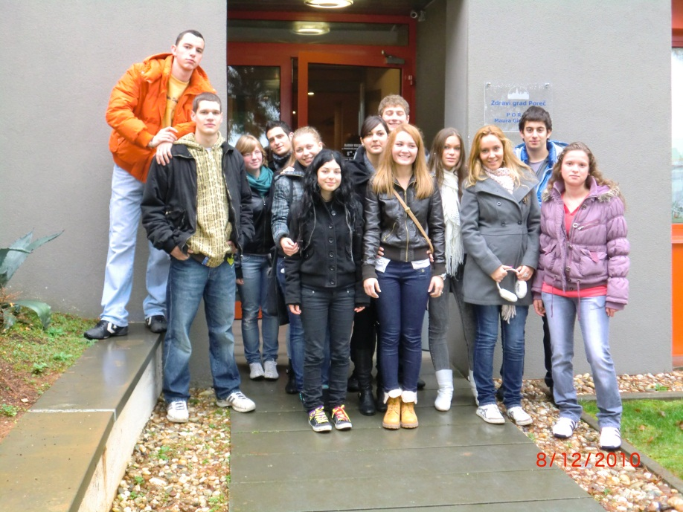
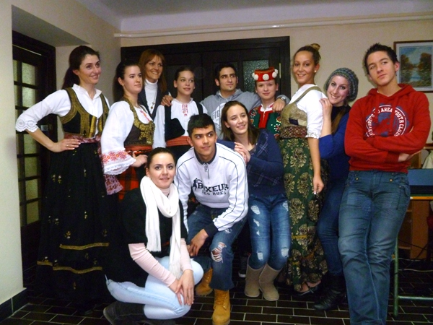
Razvijajmo toleranciju-Poštujmo različitosti

Slide 20
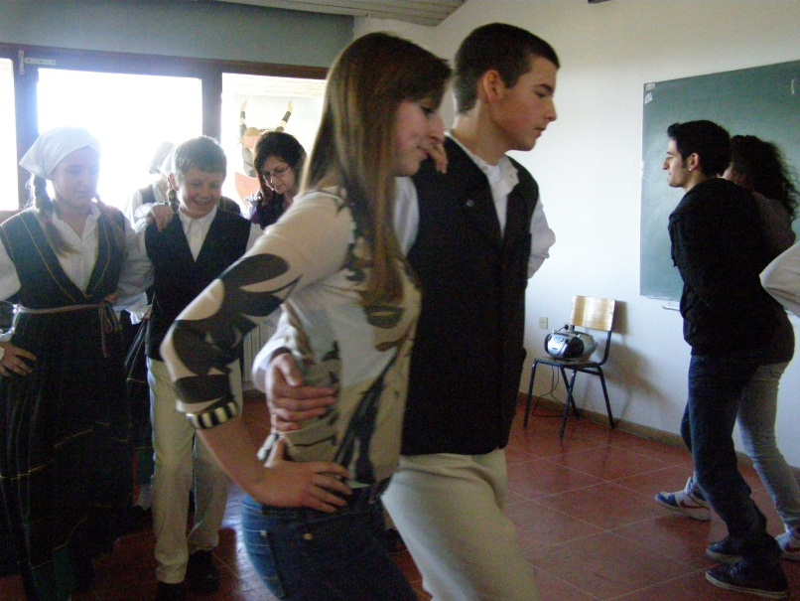
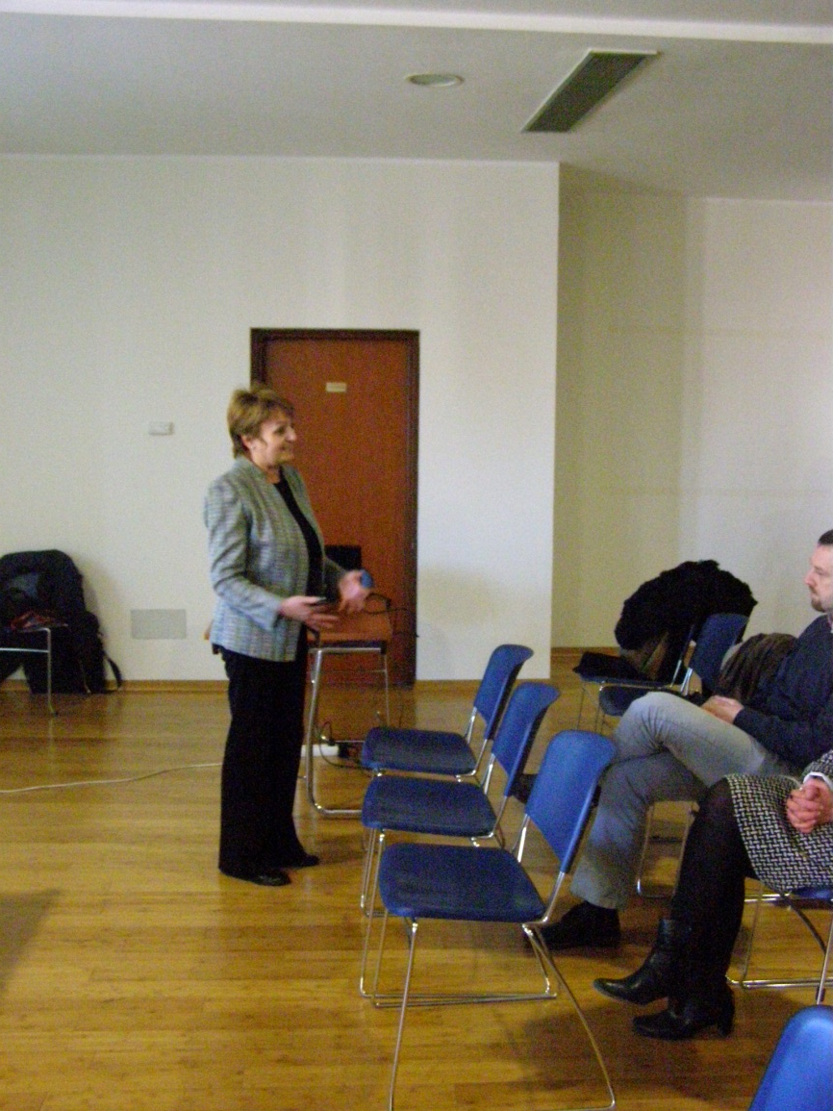
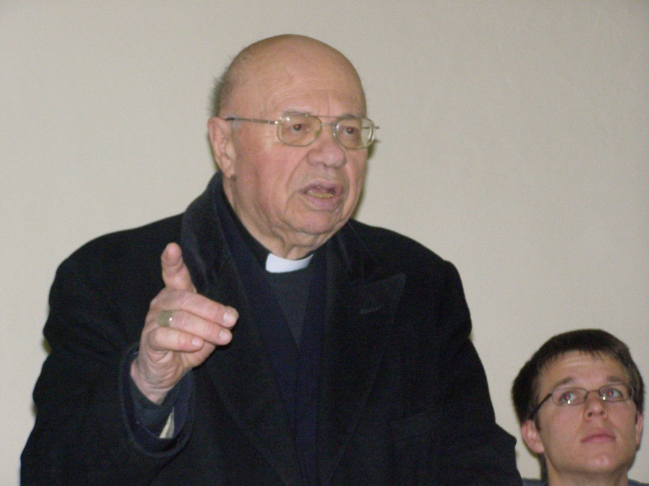
Dani otvorene nastave
Tolerancija
8.-9. ožujka 2011.

Slide 21




Our Square Mile
Registered on 26.12.2009 - Closed on 14.04.2010
The Colorfoul World of Vegetables
( Started on 11.10.2010 )

Slide 22


Activate Tourism Training Resources for Accessible Cities and Towns

Slide 23
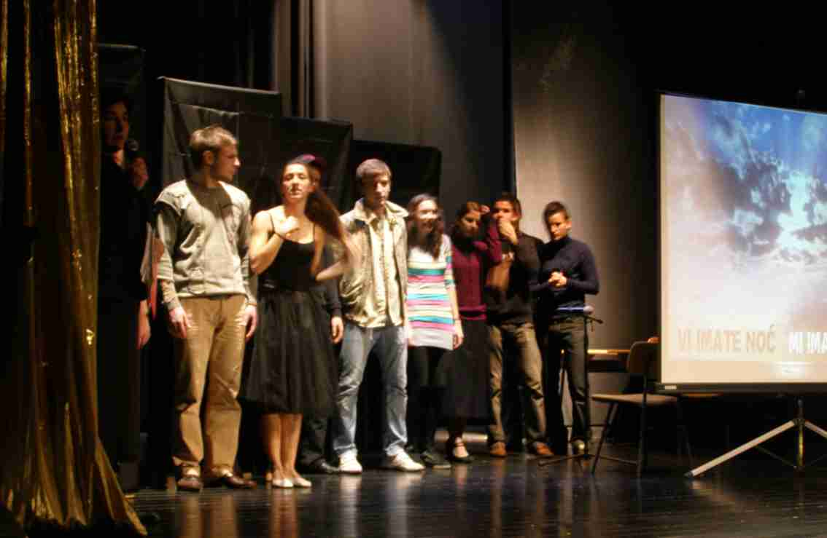
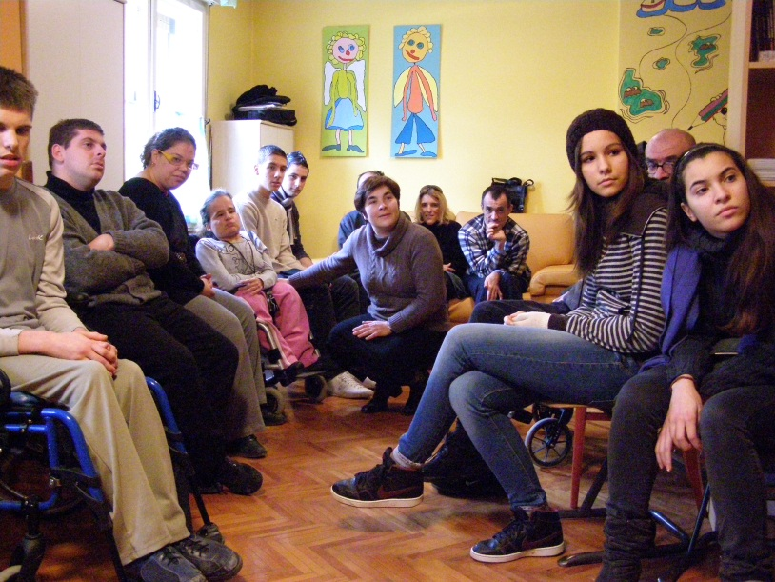

ŠKOLSKI PREVENTIVNI PROGRAM

Slide 24

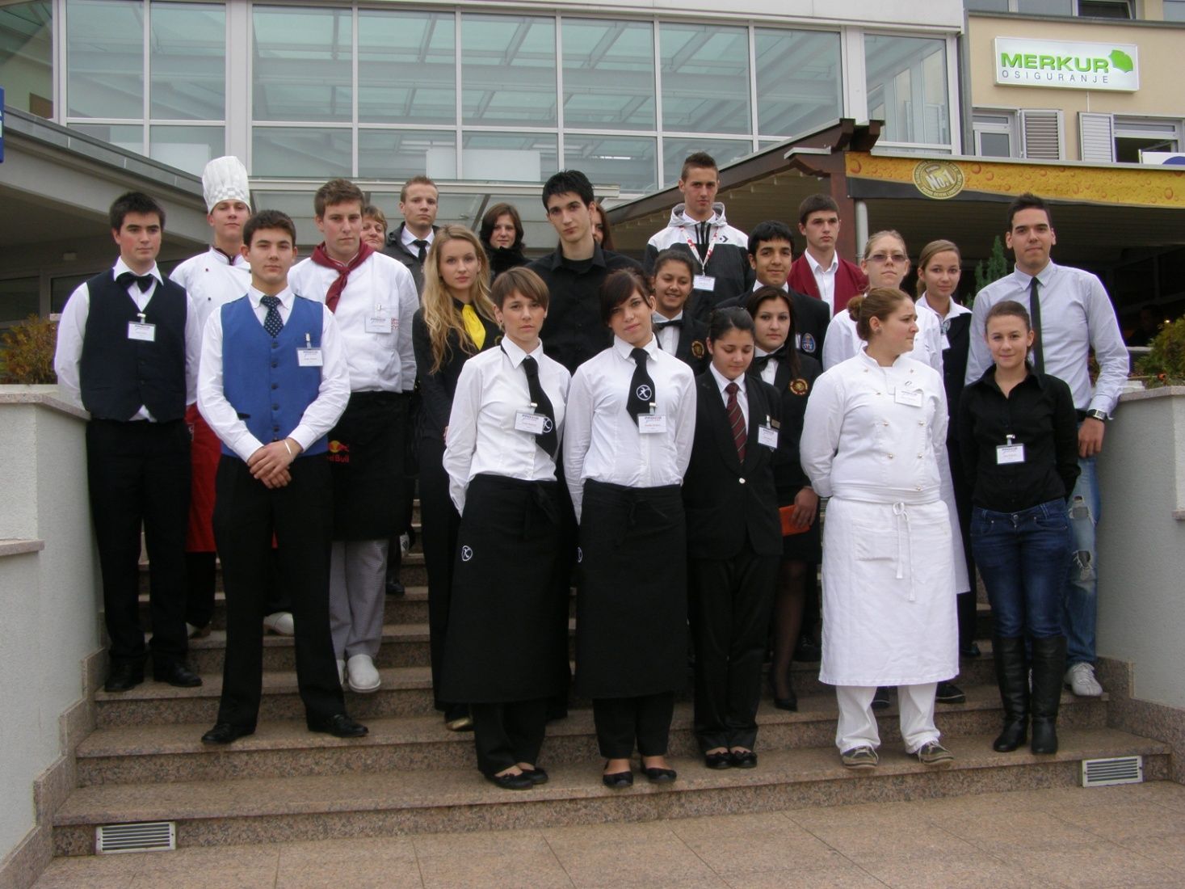

Slide 25
SUSRETI, NATJECANJA I KULTURNO-JAVNA DJELATNOST U ŠKOLSKOJ GODINI 2010./11.
Hvatski olimpijski dan: turnir odbojke na pijesku
Europski da jezika: aktivnosti na središnjem gradskom trgu
Dan Škole i natjecanje u pripremi i posluživanju ribljeg paprikaša u partnerskoj školi u Subotici
Sudjelovanje na Parlamentu mladih AEHT-a u Bad-Ischlu (Austrija)
Organizacija natjecanja u flambiranju PROMOJUNIOR
Dani mladog maslinovog ulja u Vodnjanu
Natjecanje u predstavljanju turističke destinacije na Godišnjem susretu AEHT-a u Lisabonu
Sudjelovanje na državnom natjecanju “Gastro 2011” u tri discipline
Sudjelovanje na natjecanjima barmena na Bledu
Sudjelovanje na natjecanju “Piatto verde” u Riolo Terme (Italija)
Festival mladih i Talent show
Sudjelovanje na početnom i završnom susretu ACES-a u Senecu (Slovačka) i Pragu (Češka)
Obnova statusa međunarodne Eko-škole

Slide 26
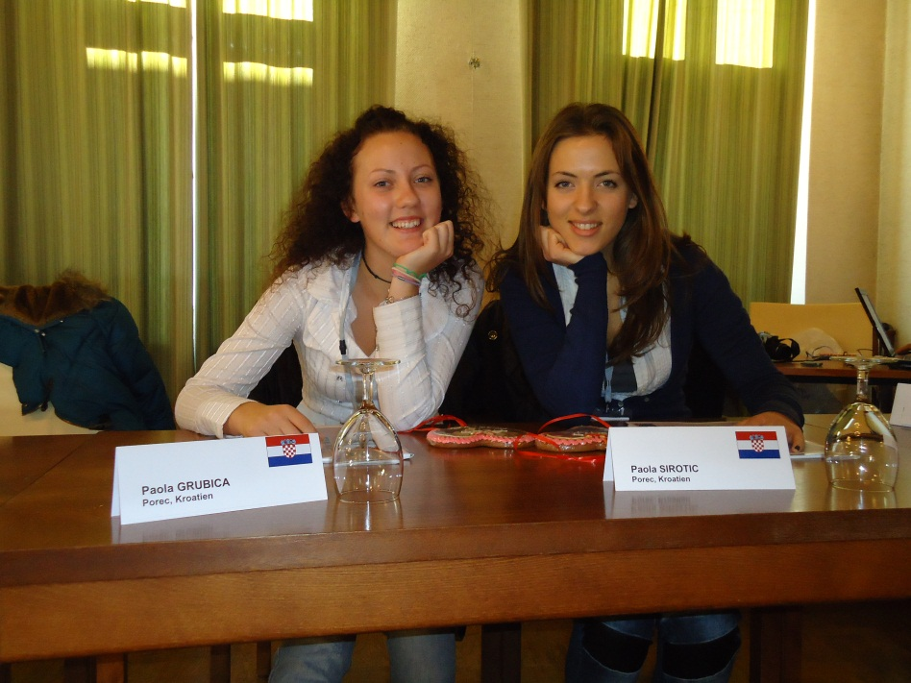
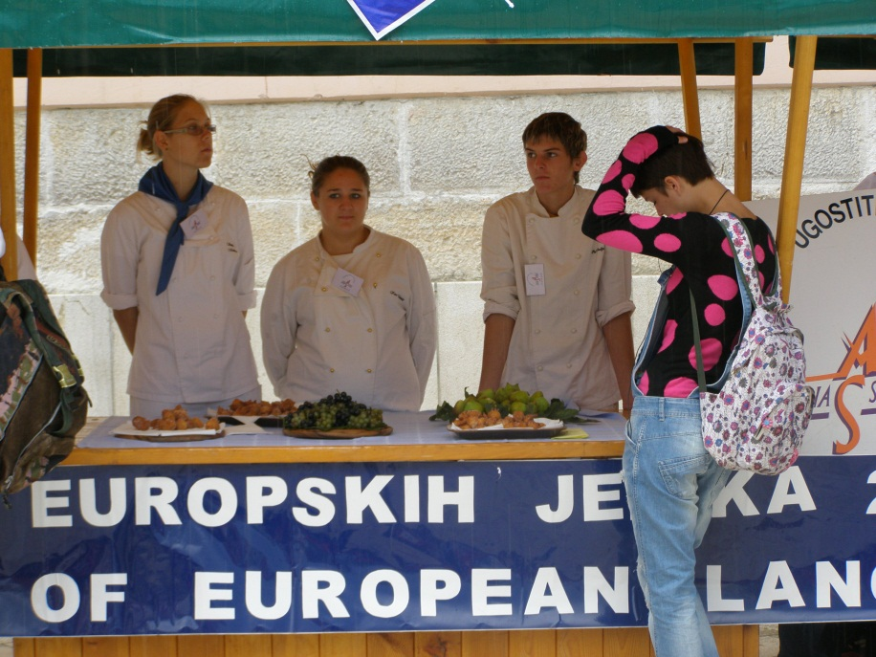
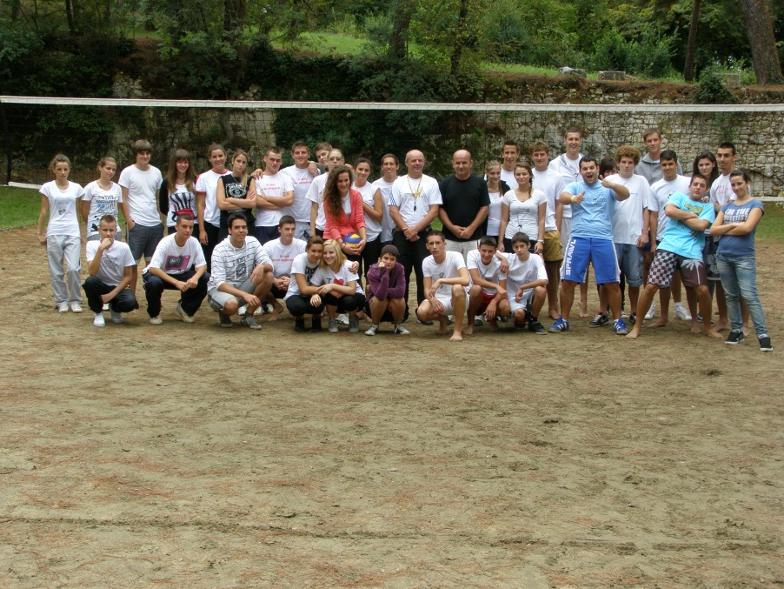
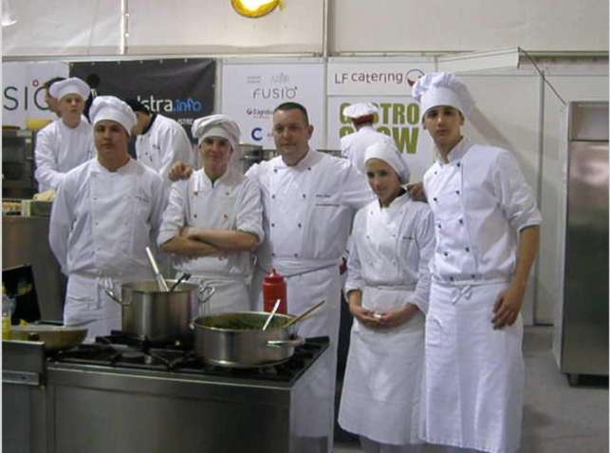

Slide 27
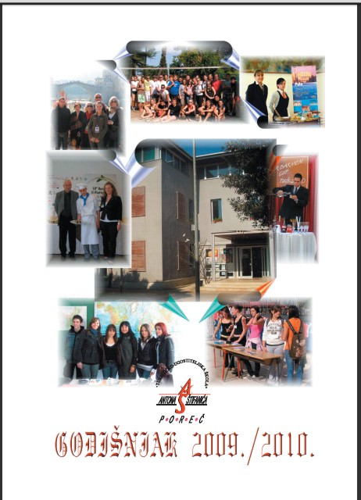

Izdavačka djelatnost

Slide 28
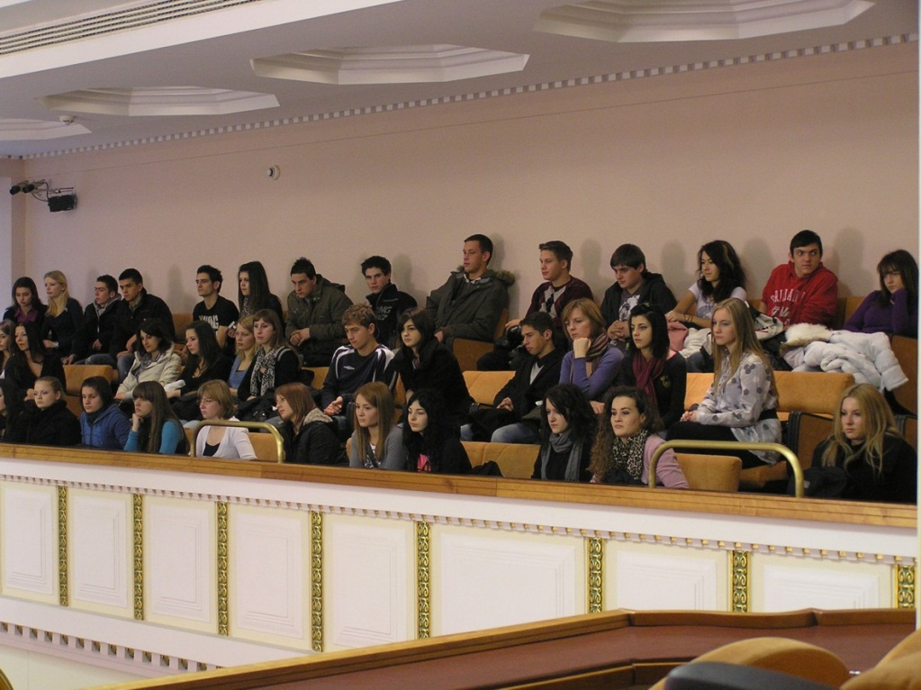
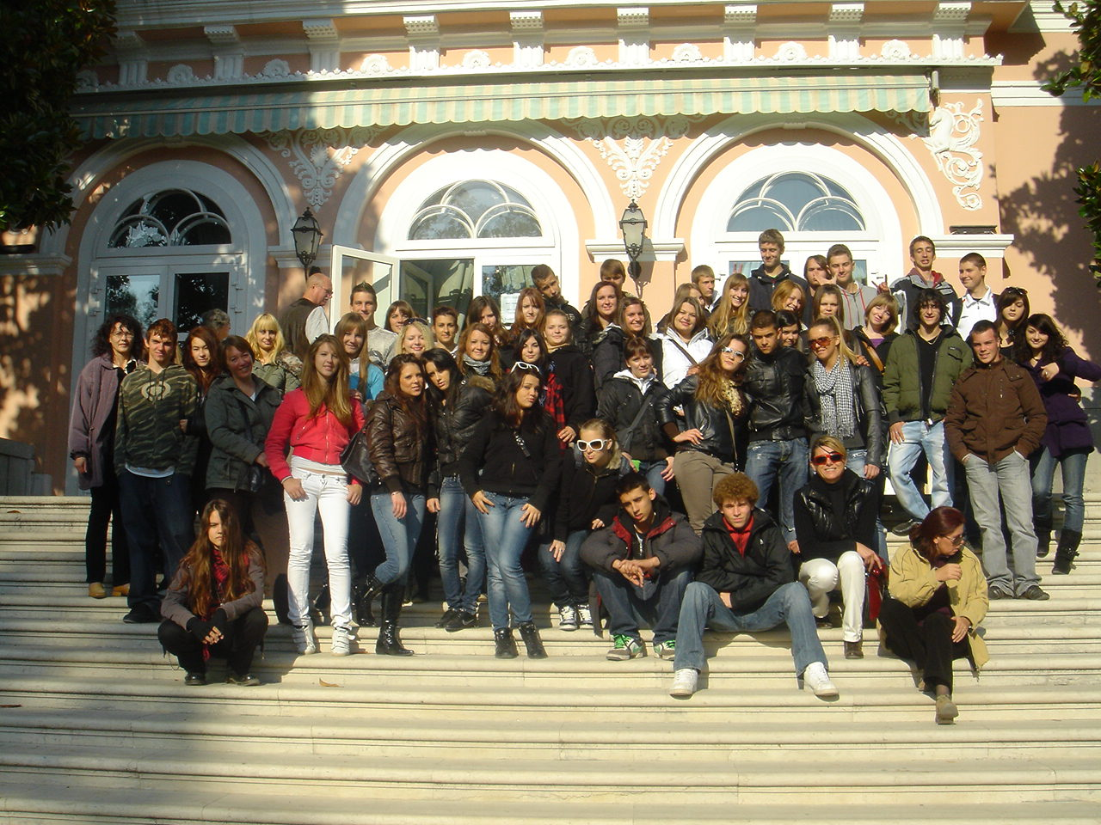
Stručni izleti i ekskurzije

Slide 29
Turističko-ugostiteljska škola Antona Štifanića
Poreč, Prvomajska 6
E-mail: tus-porec@skole.t-com.hr
www.ss-astifanica-porec.skole.hr
Telefon: 429-250
Fax: 431- 622

